Slide 1
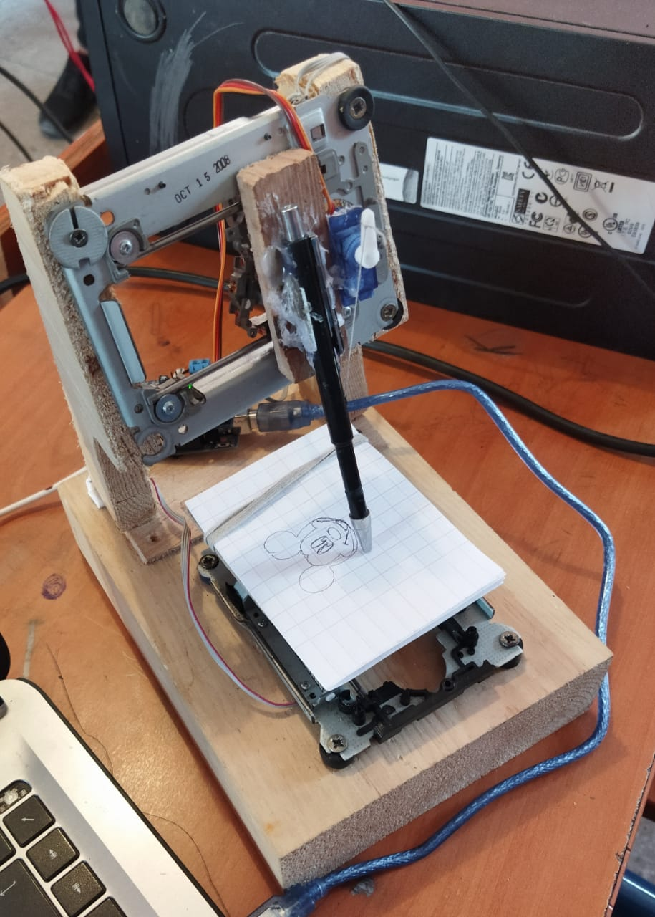

Projet encadré commande numérique
réalisé par: Ahmed ben ahmed
Encadré par: Madame chakir

Slide 2
Le Plan
Le matériel et les outils necessaires
Principe de fonctionnement
Le shéma électrique
Bibliographie
Video illistrative

Slide 3
Le matériel et les outils necessaires
Partie Hardware:
Carte Arduino Uno
Adafruit Motor Shield
2 moteurs pas à pas
un servo motor
un stylo
alimentaion de courant continue
Partie Software:
Arduino IDE
Inkscape
Pronterface
Adafruit Motor Shield library
Unicorne

Slide 4
Principe de fonctionnement
On choisit une image ou on la dessine sur le programme Inkscape après on la exporté comme un fichier g-code.
On importe ce fichier sur le programme Pronterface qui donne les instructions à l’Arduino.
L’Arduino contrôle les moteurs pas à pas et le servo-moteur à l’aide de son driver sheild.
Le premier moteur fait la translation dans l’axe (OX), le deuxième dans l’axe (OY), le servo moteur contrôle le stylo.
Enfin j’utilise un câble USB pour alimenter mon projet.

Slide 5
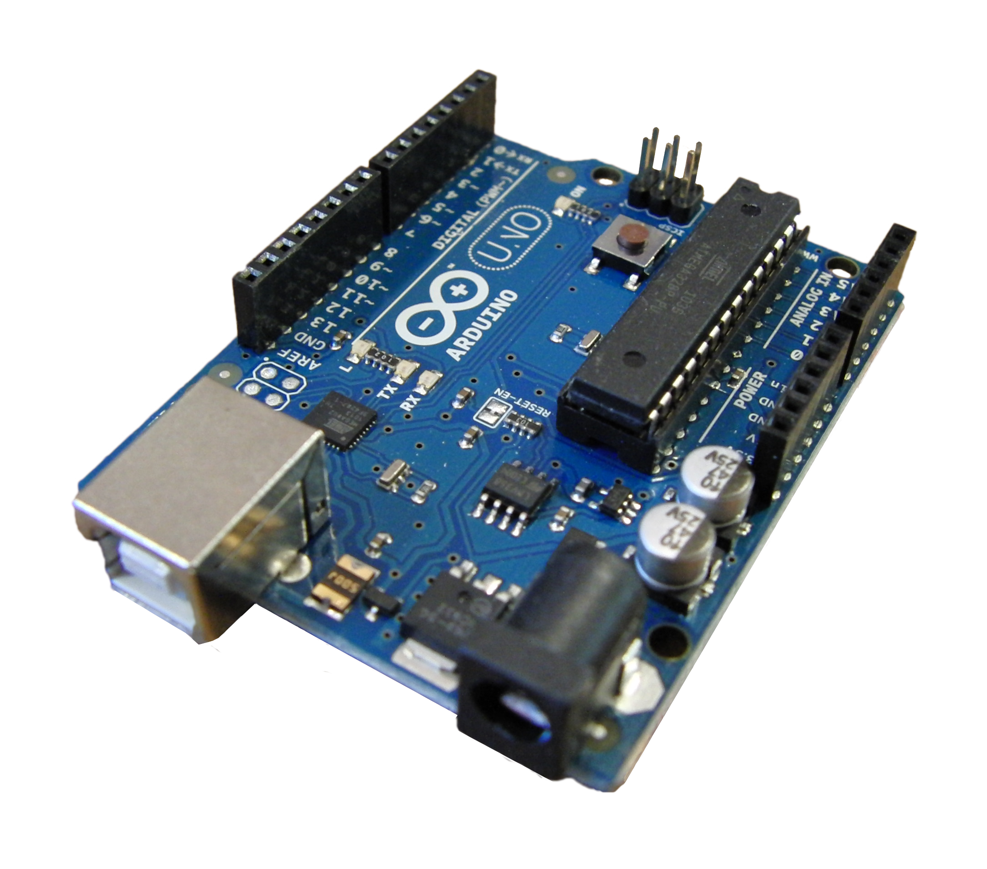
Un Arduino UNo
Arduino, ce sont des cartes électroniques programmables, avec un certain nombre d'entrées/sorties.
C'est une carte électronique open source, constituée essentiellement de :
un microcontrôleur
un port USB,
des connecteurs d'entrés/sortie (plus ou moins nombreux selon les modèles).

Slide 6
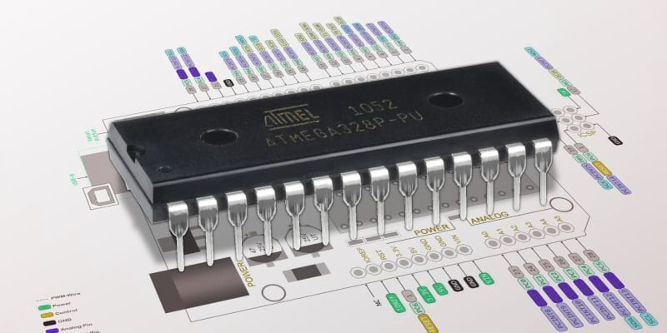
microcontrôleur
C’est le cerveau de notre carte. Il va recevoir le programme que nous allons créer et va le stocker dans sa mémoire avant de l’exécuter. Grâce à ce programme, il va savoir faire des choses, qui peuvent être : faire clignoter une LED, afficher des caractères sur un écran, envoyer des données à un ordinateur, mettre en route ou arrêter un moteur…

Slide 7
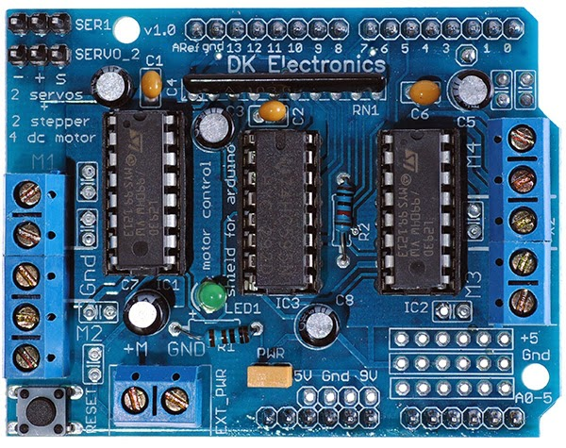
Le Shield Adafruit
Le Shield Adafruit est une carte de contrôle du sens de rotation des moteurs- Il est capable de piloter jusqu'à 4 moteurs à courant continu et de gérer les deux sens de rotation de chacun des 4 moteurs.

Slide 8
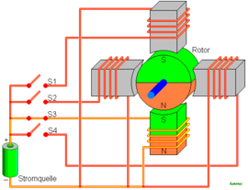
moteurs pas à pas
Les moteurs pas à pas sont utilisés pour les positionnements angulaires précis (imprimantes, scanners, disques durs ...).
Contrairement aux moteurs à courant continu, il ne nécessitent pas de boucle d'asservissement et sont plus simples à commander. Dans tous les types de moteur, on positionne le rotor en modifiant la direction d'un champ magnétique créé par les bobinages du stator. Ils nécessitent donc non seulement un circuit de puissance mais également un circuit de commande qui contient une partie logique. Cette dernière détermine pour chaque pas quelles sont les bobines alimentées et le sens de rotation. La fréquence de l'horloge du circuit logique détermine la vitesse de rotation comme nous le verrons dans la modélisation.

Slide 9
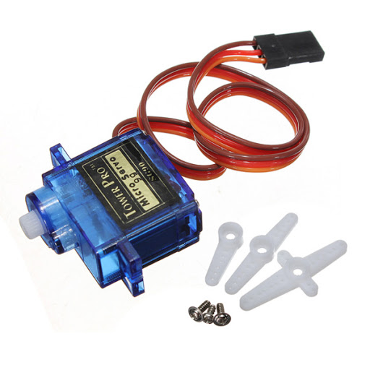
Servomoteur
A la différence d'un moteur continu, le Servomoteur ne tourne pas sur lui-même de façon continu. Un servomoteur tourne certes sur un axe, mais suivant un angle allant généralement de 0 à 180°.
En réalité un servomoteur est un moteur continu équipé d'un réducteur (des engrenages), dont l'objectif est de réduire la vitesse et d'augmenter le couple (la puissance) ; et d’un potentiomètre qui permet au servomoteur de garder l’angle d’inclinaison choisit. En effet, l’un des intérêts des servomoteurs c’est de leur faire prendre et garder un angle

Slide 10

Inkscape
Le dessin vectoriel est souvent la méthode de création d'image la plus adaptée pour les logos, les illustrations et l'art qui doit pouvoir être visionné à grande échelle. Le logiciel Inkscape est utilisé dans une large gamme d'industries et d'usages personnels.
A l’aide de la bibliothèque unicorne, on transforme l’image a un document g-code

Slide 11
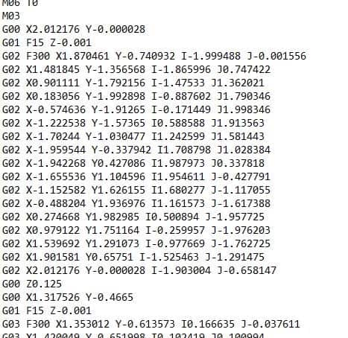
G-code
le G-Code est le langage utilisé pour contrôler une machine à commande numérique. Il s’agit bien d’un langage de programmation, qui nous sert donc à programmer les mouvements que la machine va effectuer, et le fichier contenant la suite d’instructions s’appelle, en toute logique, un programme. Il s’agit de simple fichier texte, humainement lisible, au même titre que du code en C, Pascal où Basic. Il se compose d’un certain nombre de “commandes” spécifiques, indiquant à la machine quel type de mouvement elle doit exécuter (droite, arc de cercle, etc.), et d’indications de coordonnées sur les axes X, Y et Z (Je n’envisage que les cas les plus classiques d’une fraiseuse sur 3 dimensions). Il est à noter que GCode n’est pas utilisé exclusivement pour des fraiseuse à commande numérique, mais aussi pour des tours, des imprimantes 3D et des lasers de découpe.

Slide 12
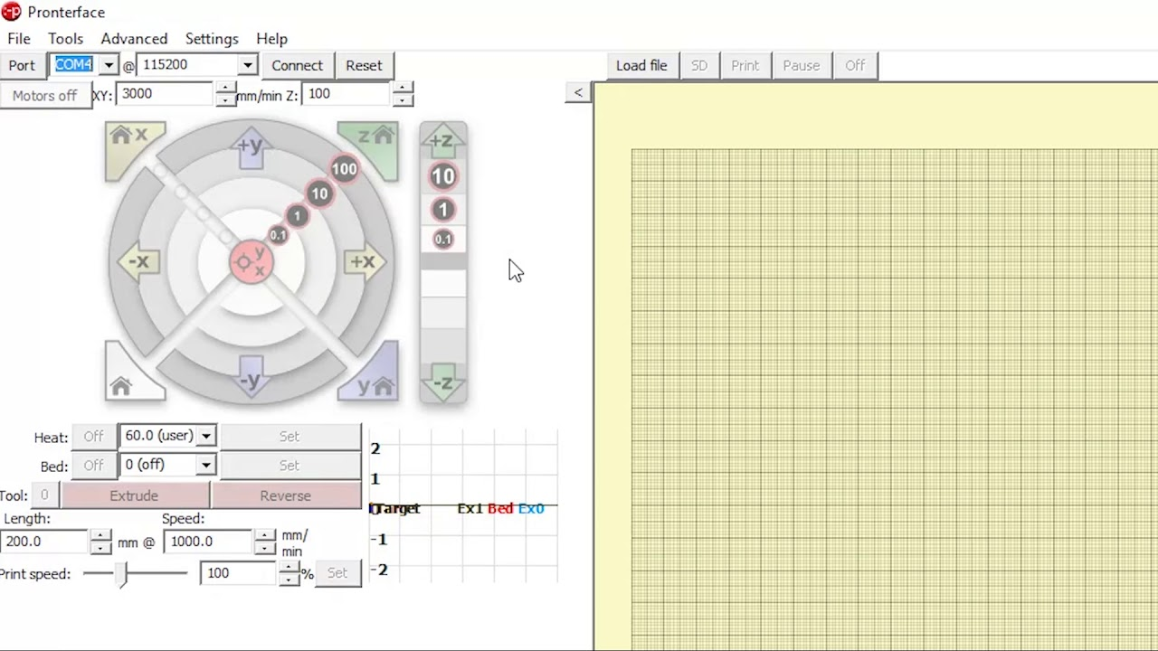
Pronterface
Pronterface fait partie de la suite Printrun, ce logiciel permet d'envoyer du Gcode à une machine (typiquement une imprimante 3 d) via une interface graphique. C'est donc le logiciel que vous utiliserez la plupart du temps pour l'étape de l'impression.

Slide 13
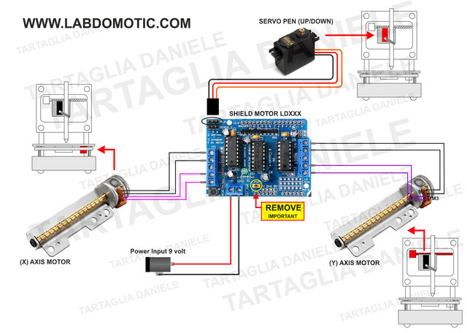
Le shéma électrique:

Slide 15
Bibliographie
Les sources que j’utilise
https://www.youtube.com/watch?v=Q5ma1HDuotk
https://www.youtube.com/watch?v=rv7WUX7gFkw

Slide 16
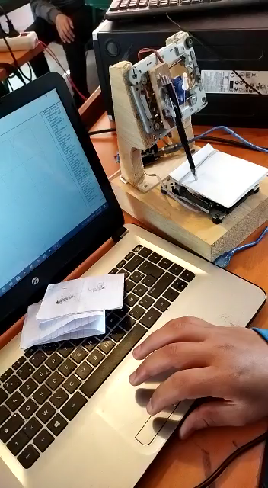
Vidéos illustratives

Slide 17
